Slide 1


Slide 2

Machine Learning For Investment
Chủ đề: Học có giám sát và hồi quy tuyến tính
GV.Đặng Trí Thanh
Huỳnh Văn Nam

Slide 3

Nội dung chính
Tổ chức code: class, hàm. Viết các hàm dùng chung cho dự án
Chiến lược Bollinger Bands, RSI
Chiến lược MACD, SMA
Chứng khoán DNSE
Nến HA và 1 chiến lược hoàn chỉnh
Bài tập: Viết backtest cho 2 chiến lược trên với initial_balance là 100,000,000 VNĐ cho chứng khoán

Slide 4
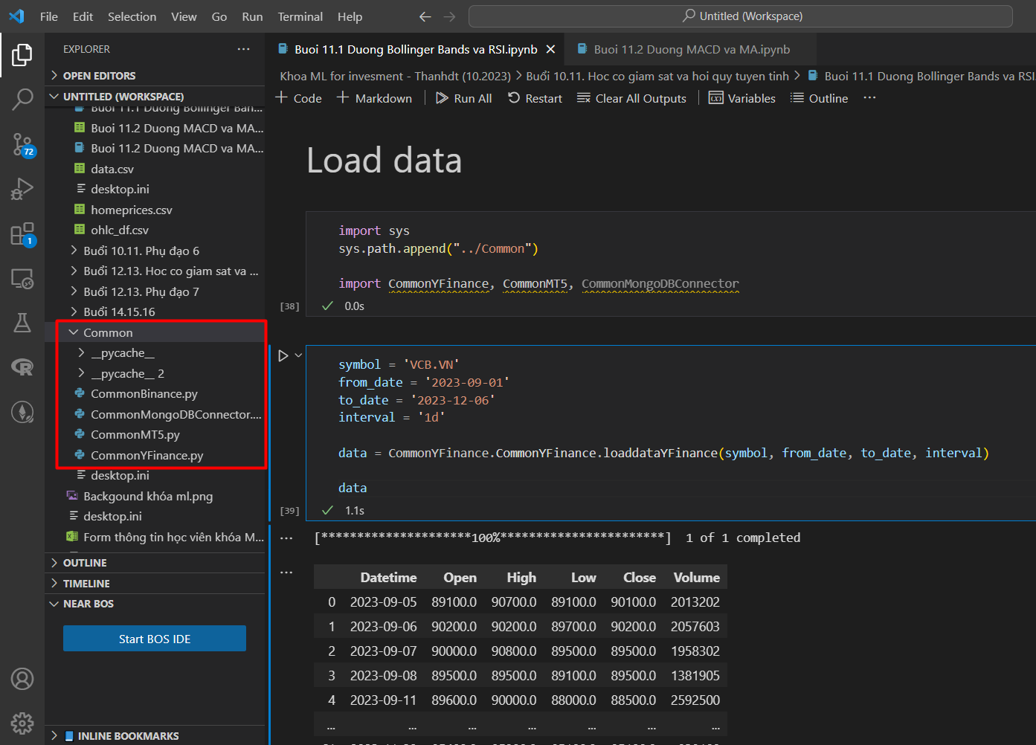
Tổ chức code dự án
Tổ chức module Common chứa các file dùng chung
Notes:
Efficient Market Hypothesis, ChatGPT, etc.

Slide 5
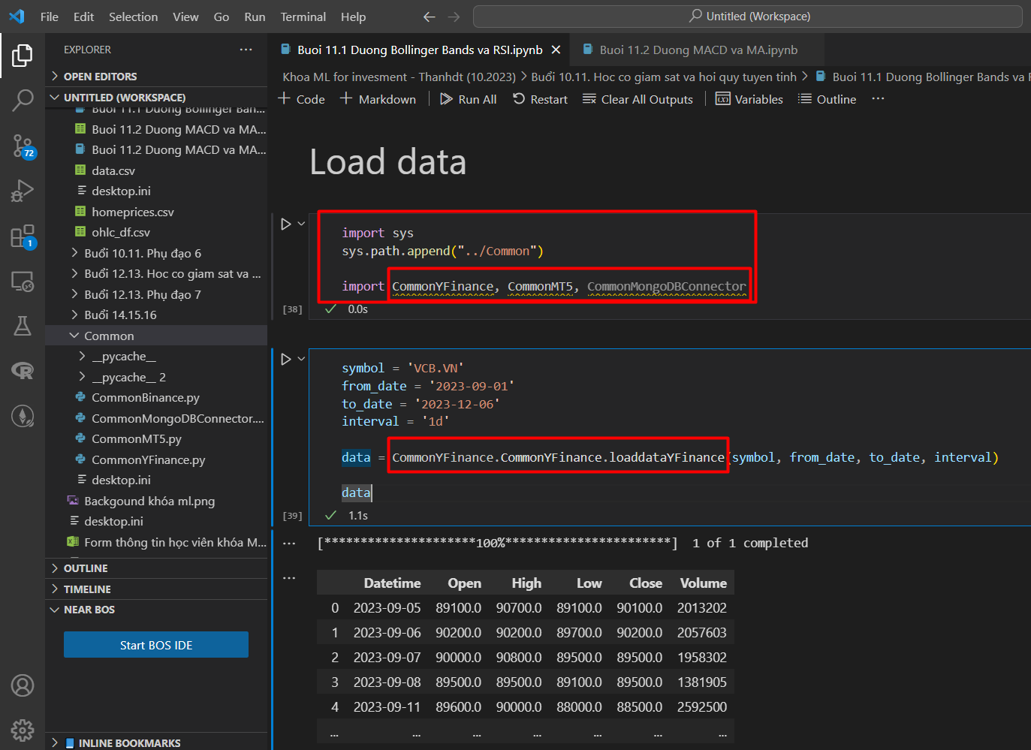
Tổ chức code dự án
Gọi module Common và trả về dữ liệu
Notes:
Efficient Market Hypothesis, ChatGPT, etc.

Slide 6
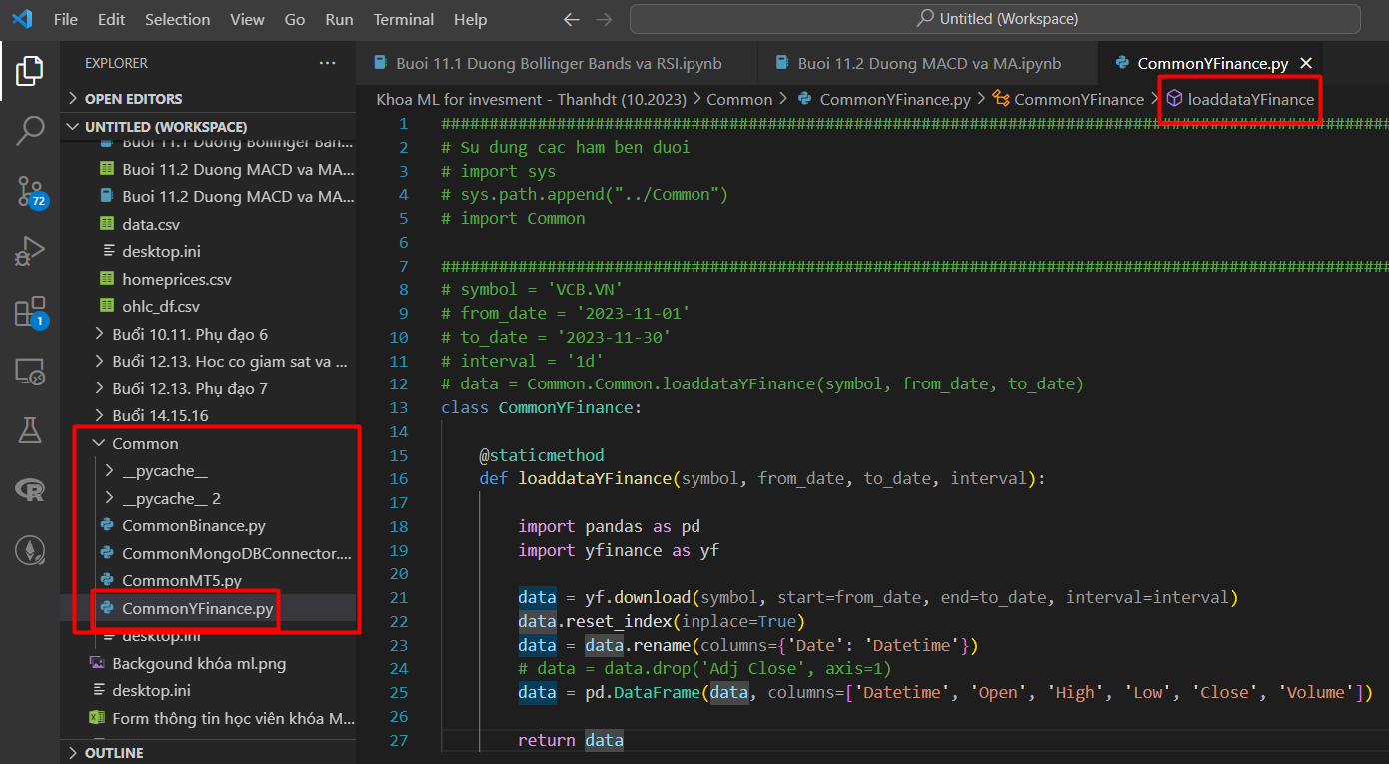
Tổ chức code dự án
Các hàm nằm trong Common
Notes:
Efficient Market Hypothesis, ChatGPT, etc.

Slide 7
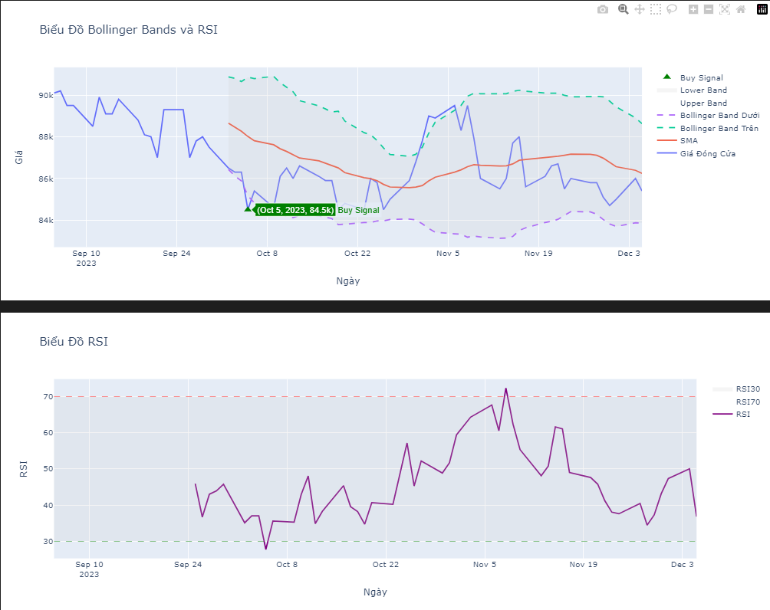
Chiến lược Bollinger band và RSI
Bollinger band và RSI
Notes:
Efficient Market Hypothesis, ChatGPT, etc.

Slide 8
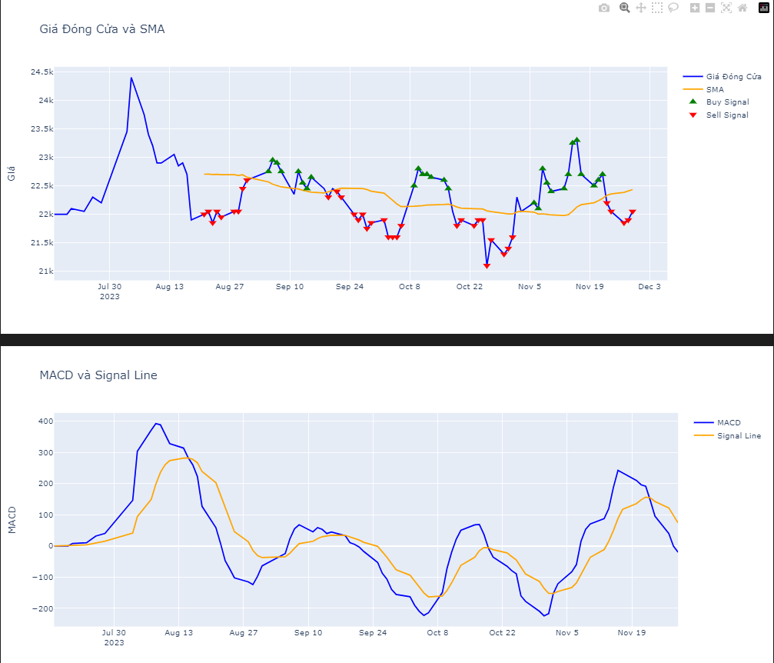
Chiến lược MACD và SMA
MACD và SMA
Notes:
Efficient Market Hypothesis, ChatGPT, etc.

Slide 9
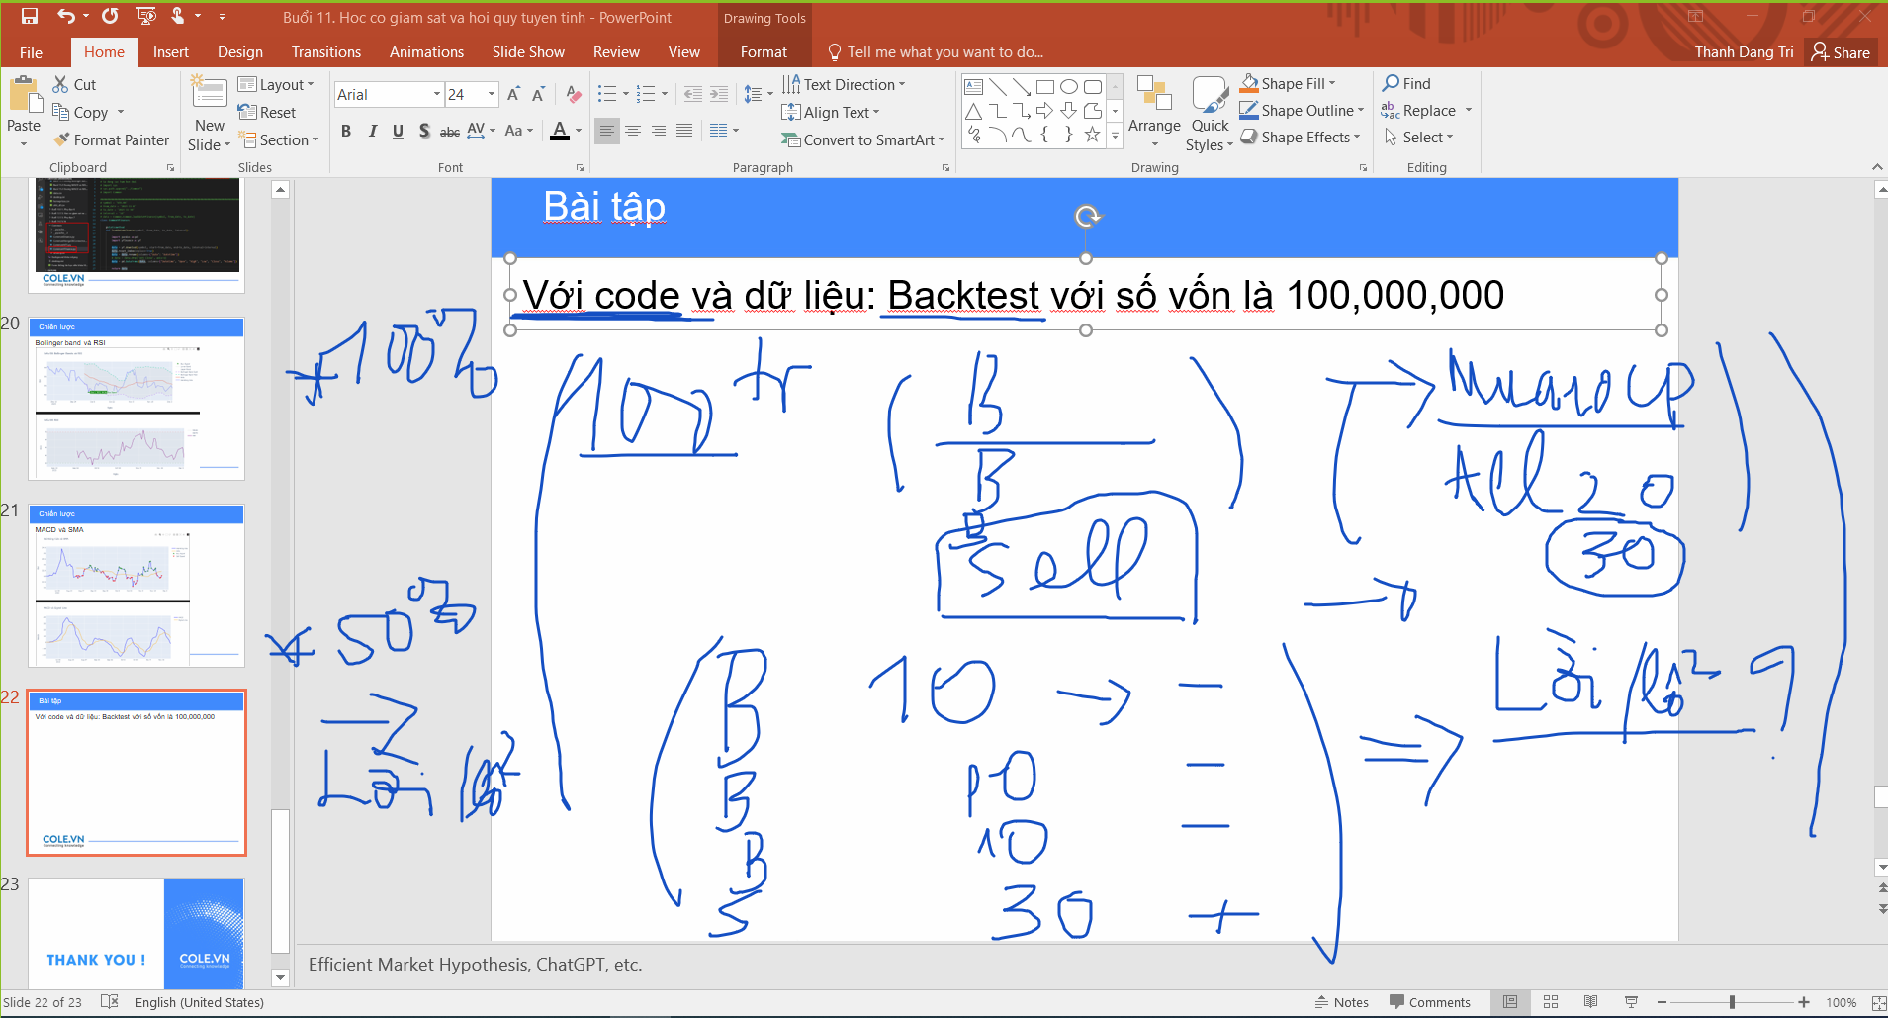
Bài tập
Với code và dữ liệu: Backtest với số vốn là 100,000,000
Notes:
Efficient Market Hypothesis, ChatGPT, etc.

Slide 10


